Slide 1

ΚΕΦΑΛΑΙΟ 5: ΥΔΑΤΙΚΑ ΔΙΑΛΥΜΑΤΑ ΙΣΧΥΡΩΝ ΟΞΕΩΝ – ΙΣΧΥΡΩΝ ΒΑΣΕΩΝ
ΑΣΚΗΣΕΙΣ: 20 – 36 (ΣΕΛ. 184 – 186)

Slide 2
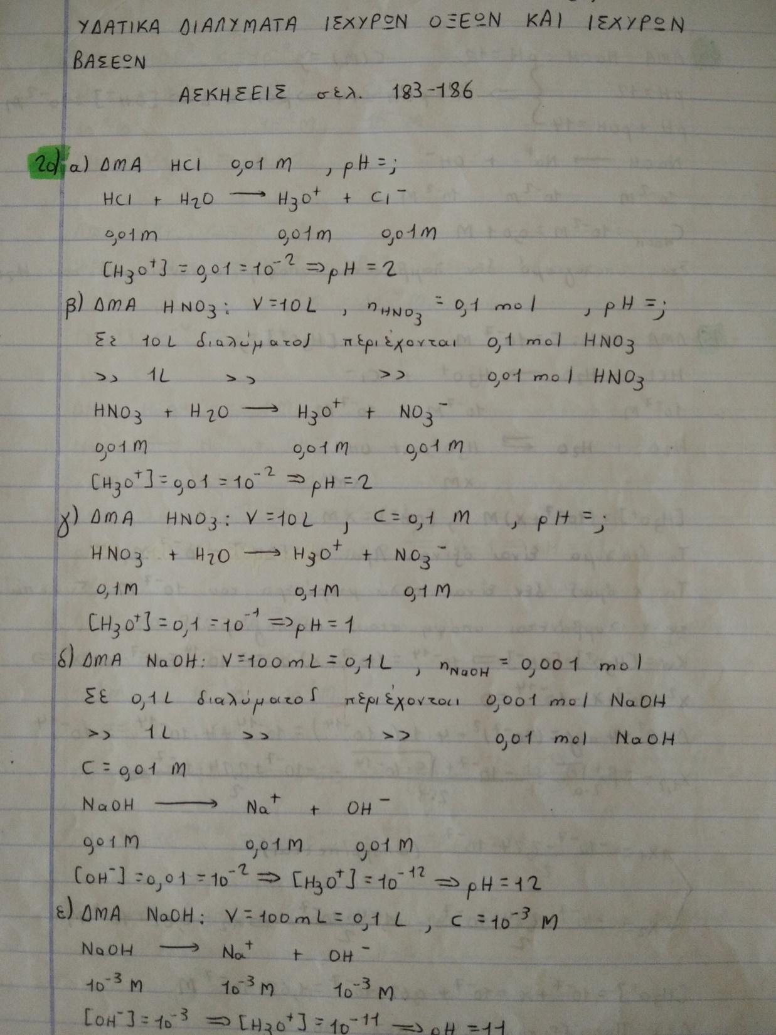

Slide 3
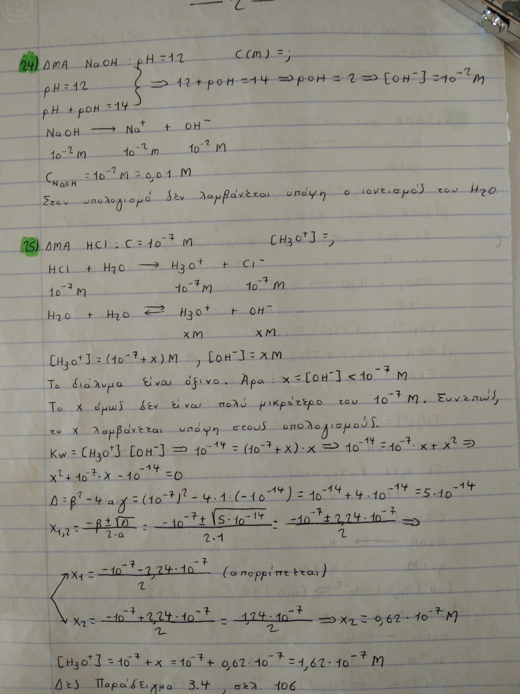

Slide 4
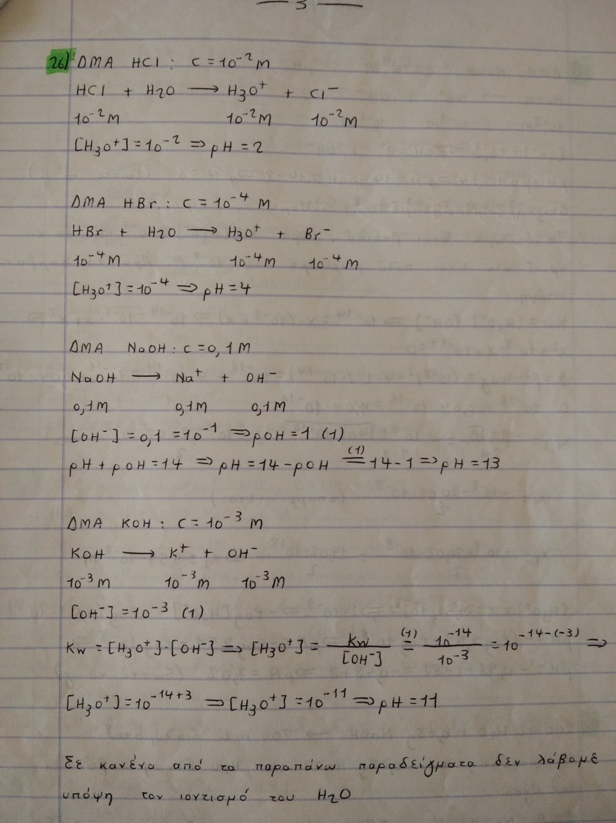

Slide 5
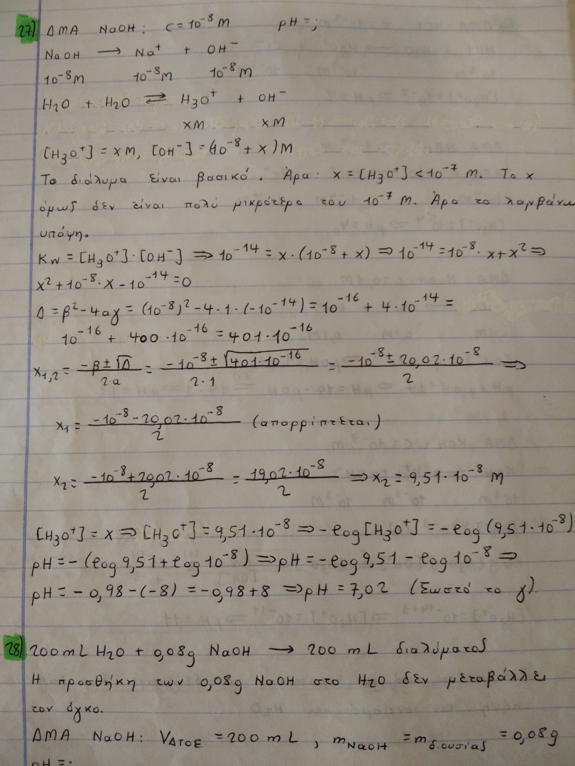

Slide 6
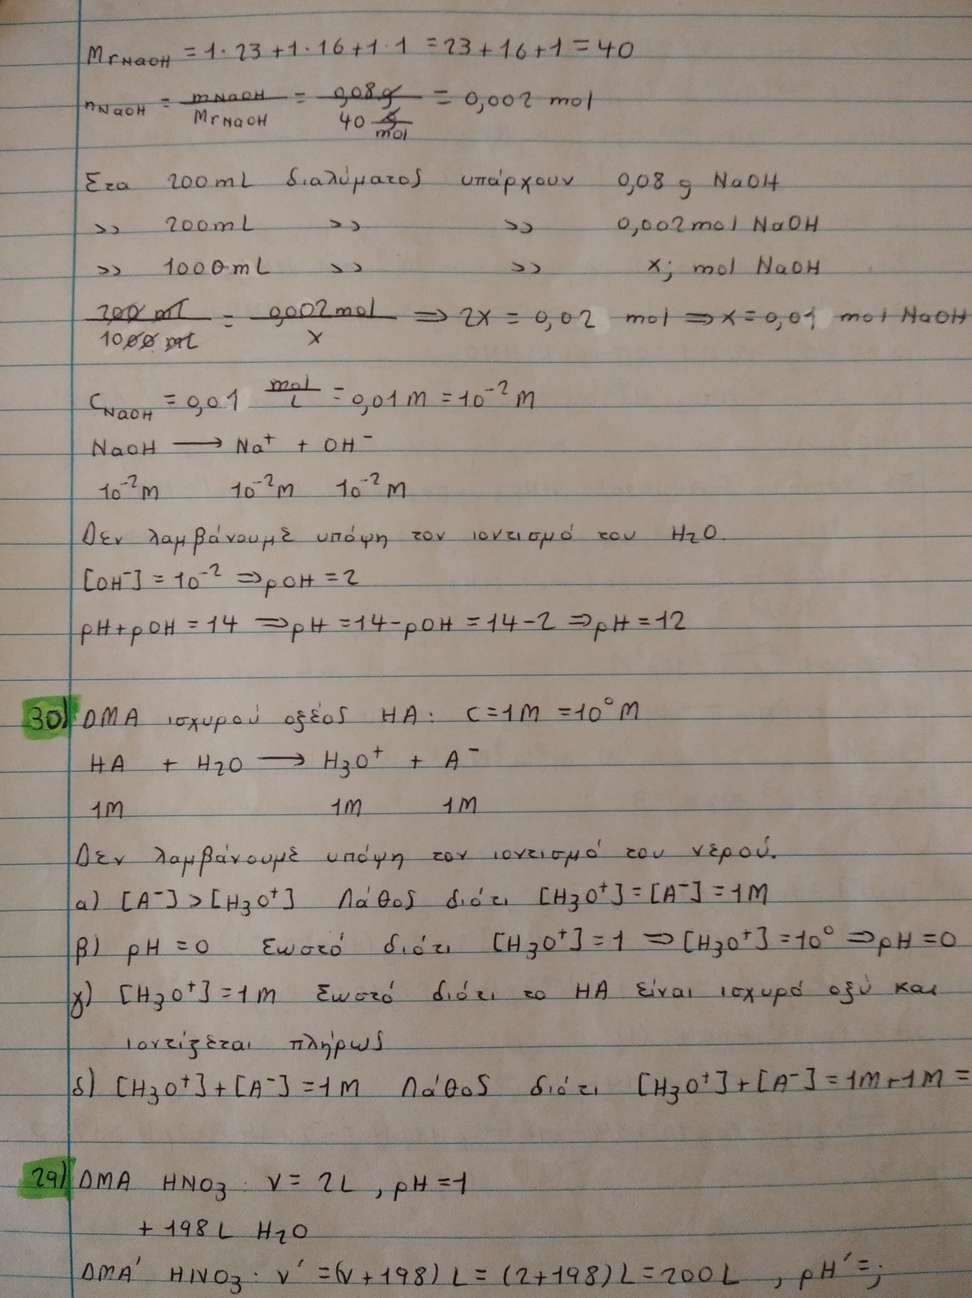

Slide 7
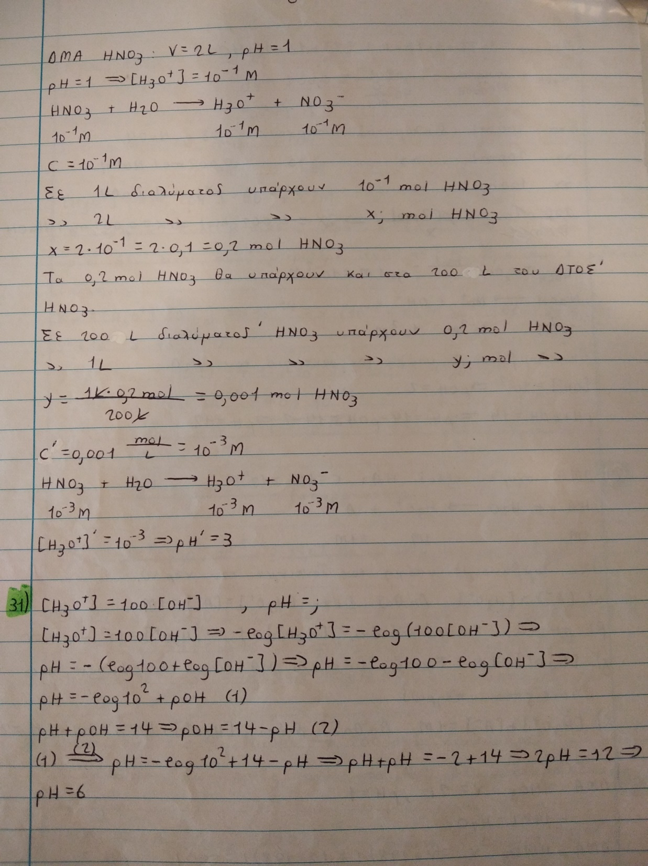

Slide 8
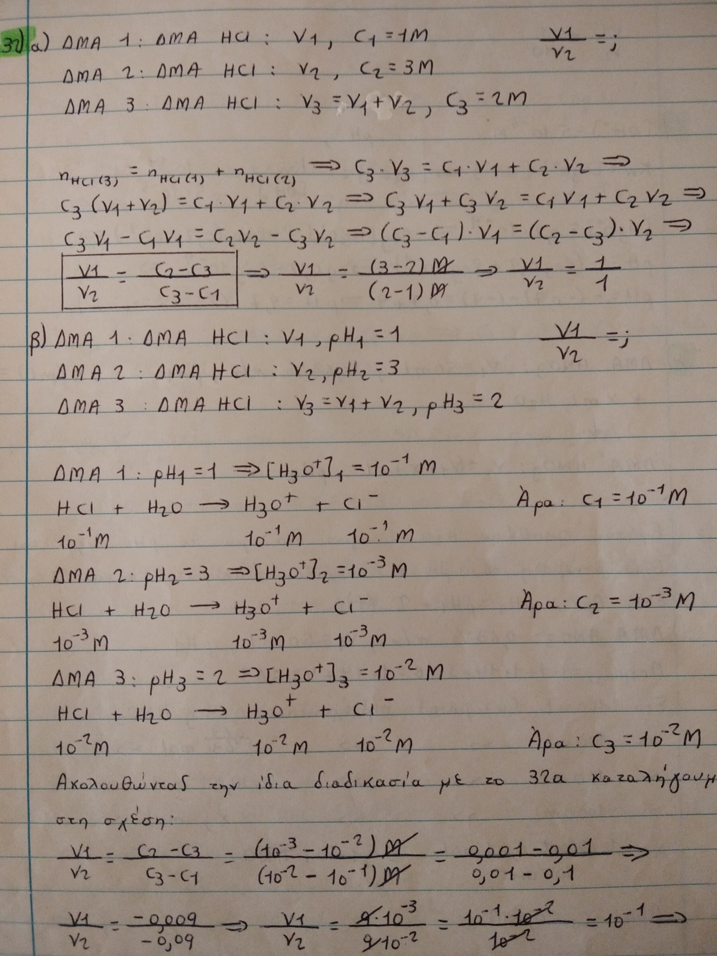

Slide 9
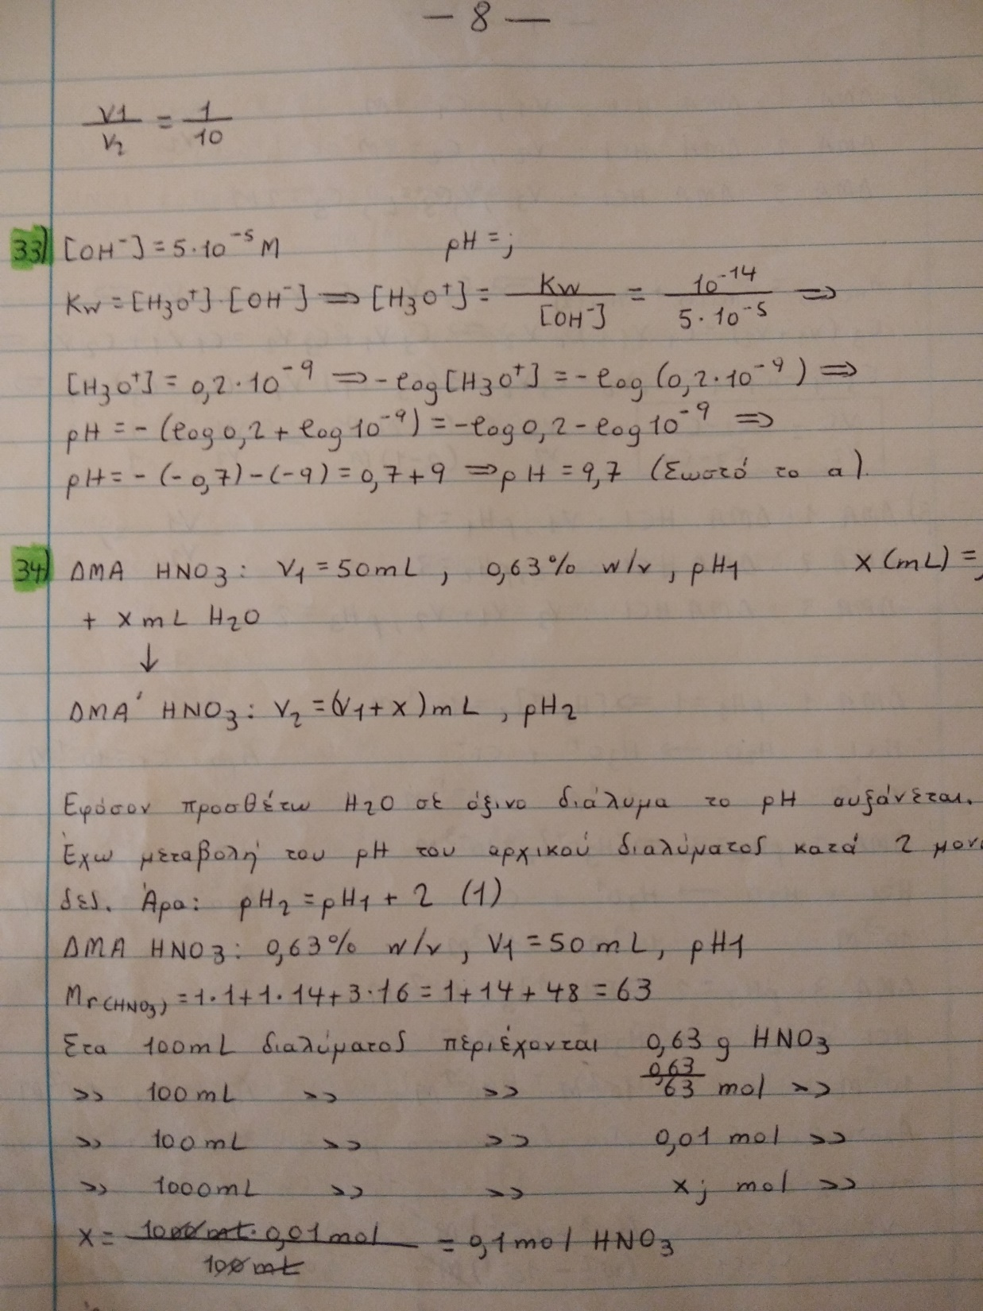

Slide 10
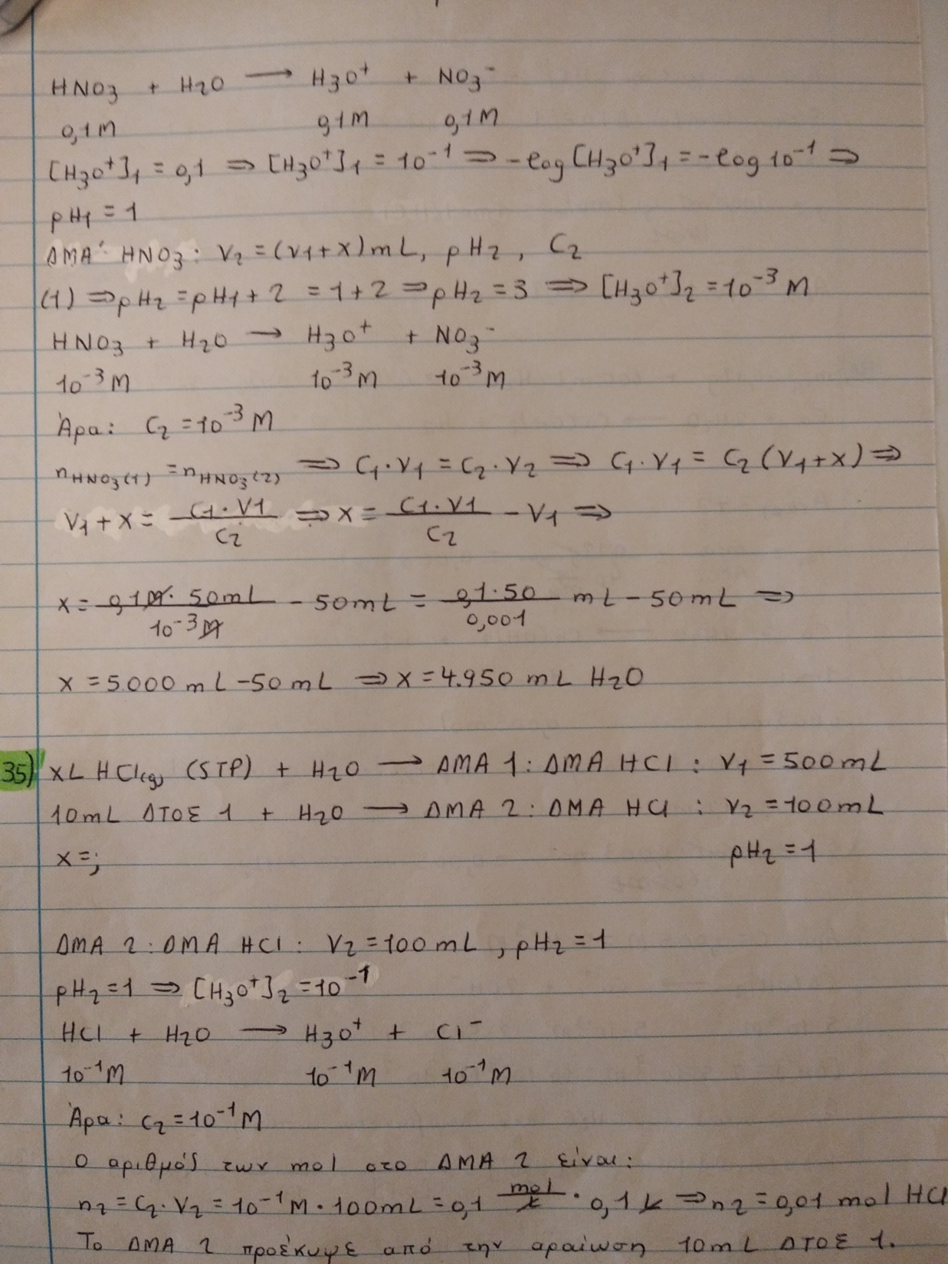

Slide 11
